Slide 1
드론 조립 실습 F330+Navio2+RaspberryPi3B
+
2019년 8월 17 일
김 자 경
한세대학교 일반대학원
IT융합 드론 멘토링 과정

Slide 2
준비물
Navio2
RaspberryPi3B+
F330 kit (모터, 프레임, 프로펠러, ESC)
케이블(연결 케이블 종류별)
진동방지 댐퍼
케이블타이
리튬폴리머 3c배터리
납, 인두
나사, 어댑터

Slide 3
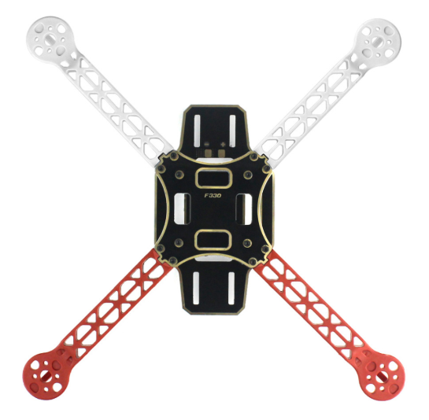
F330
330mm

Slide 4
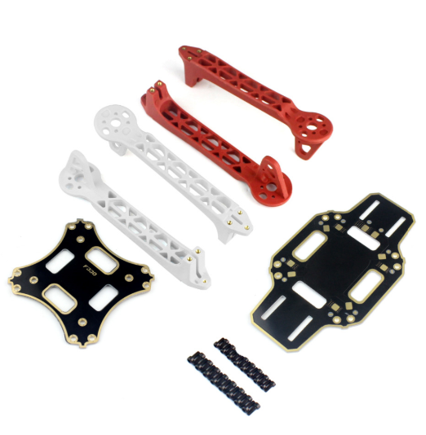
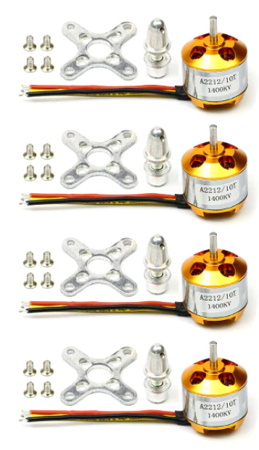
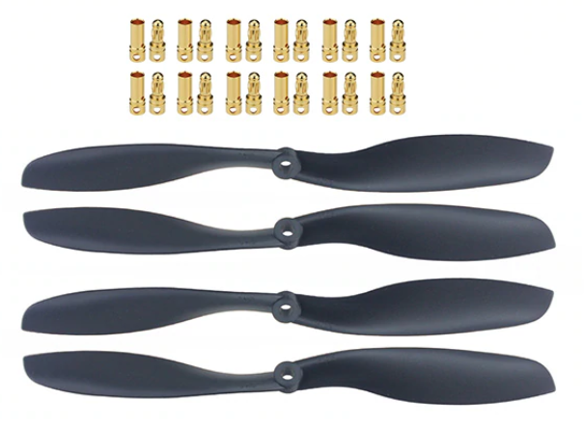
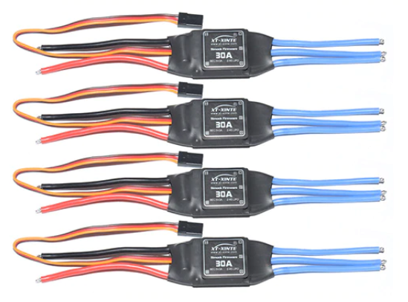
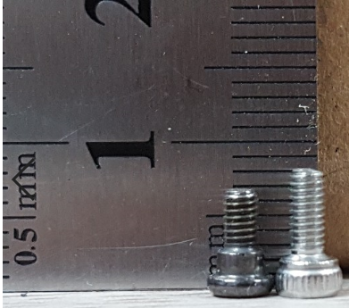
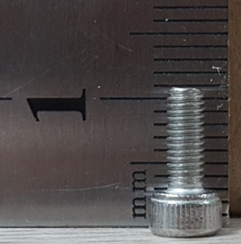
F330 구성품

Slide 5
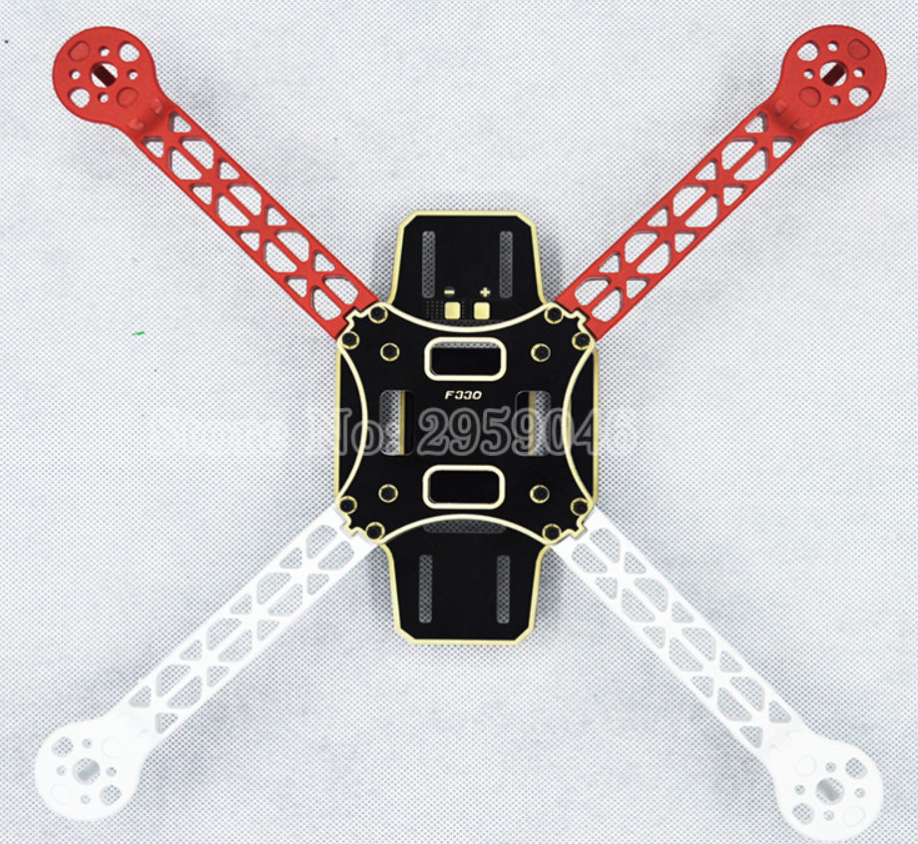
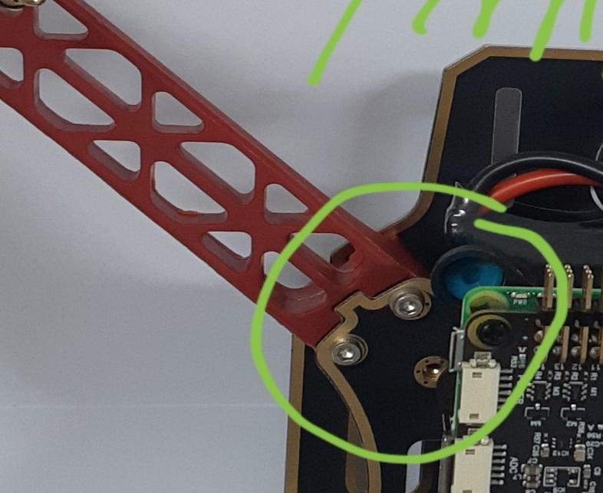
방향 정하기
앞
7mm나사+어댑터

Slide 6
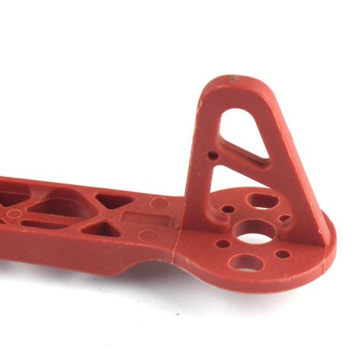
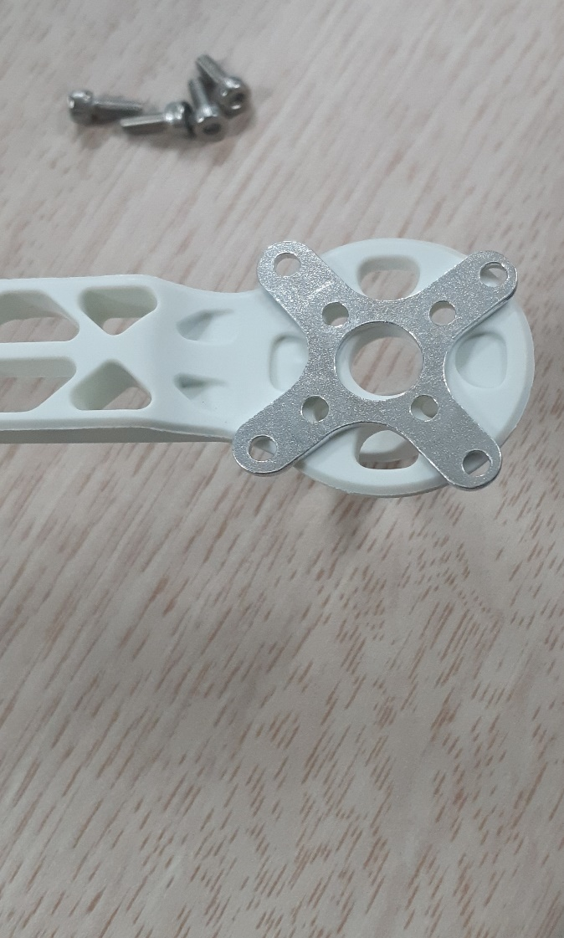
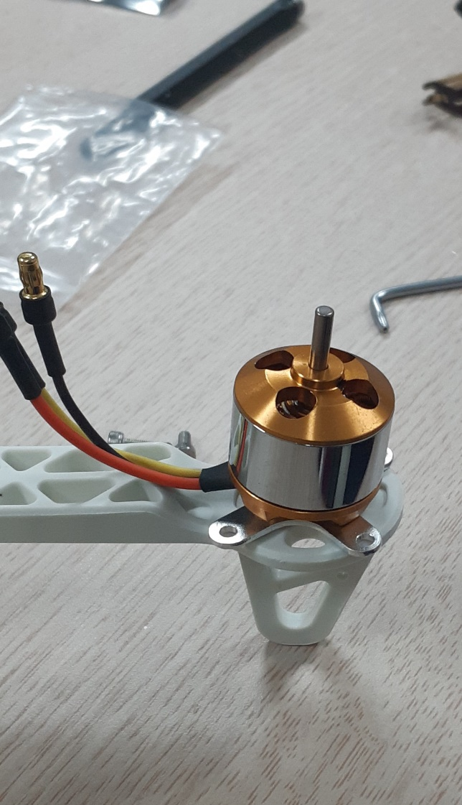
모터 장착1
모터와 프레임 사이에 어탭터를 연결하는 경우

Slide 7
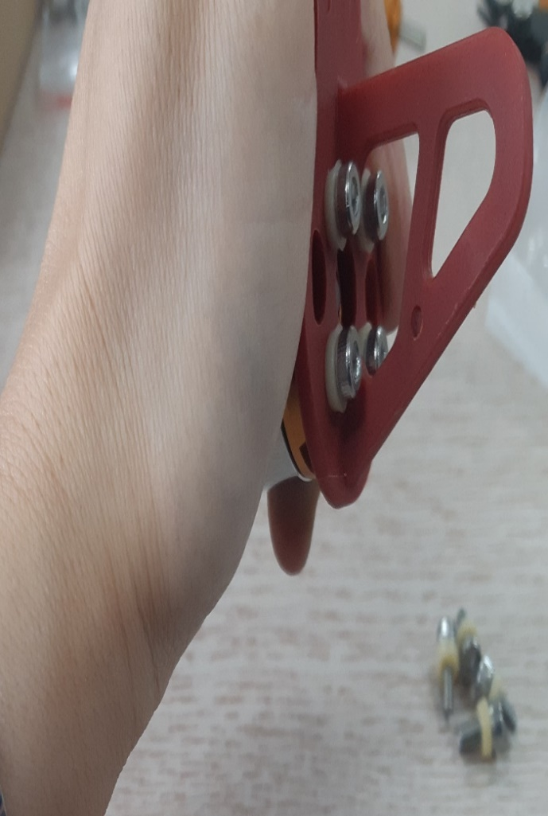
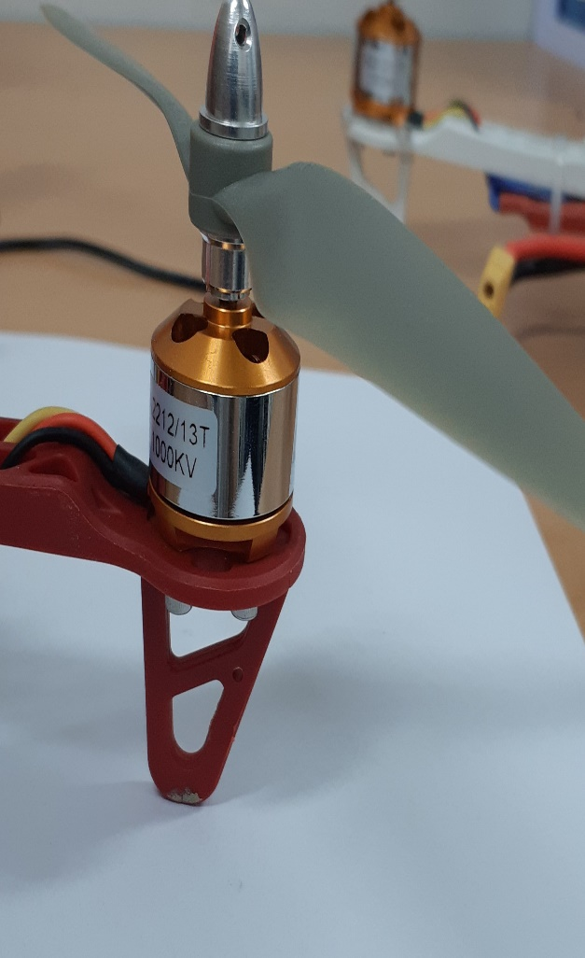
모터 장착2
모터와 프레임 사이에 모양어댑터 사용하지 않는 경우, 나사가 모터 권선에 닿지 않도록 나사에 어댑터 연결하여 사용

Slide 8
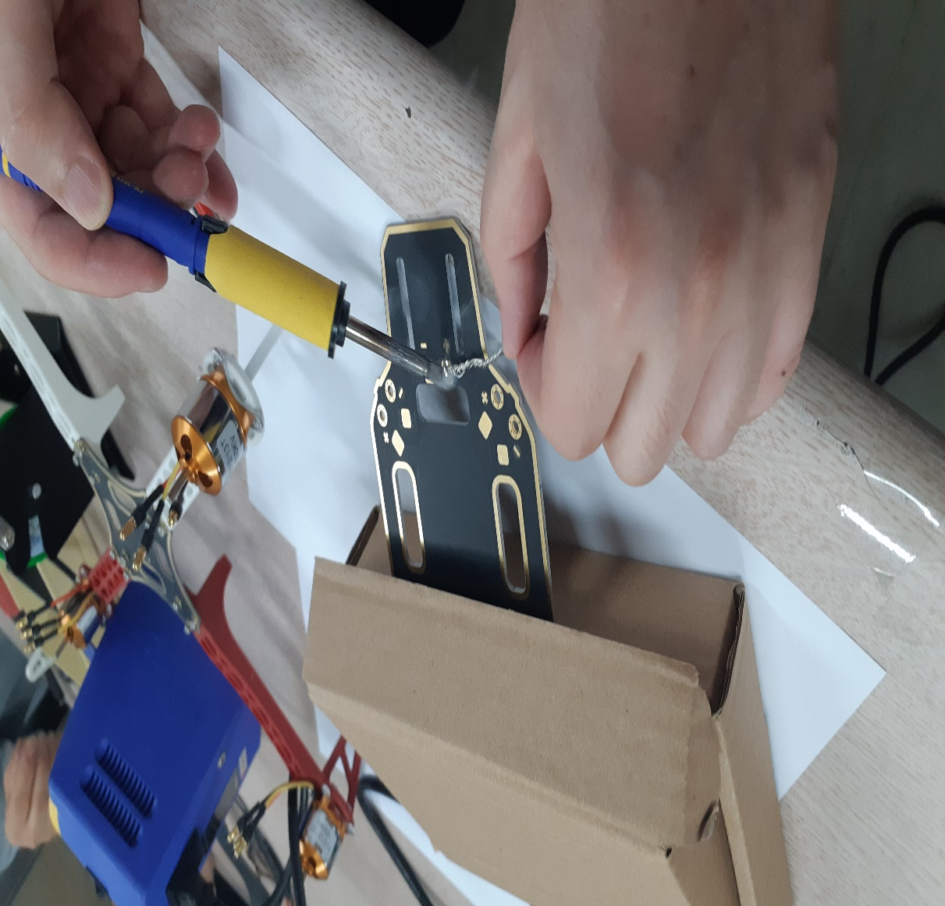
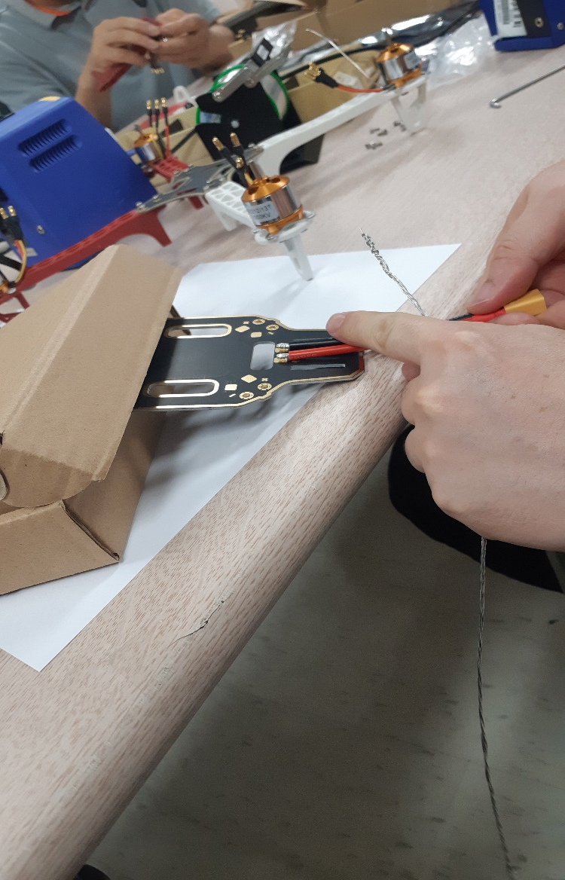

Slide 9
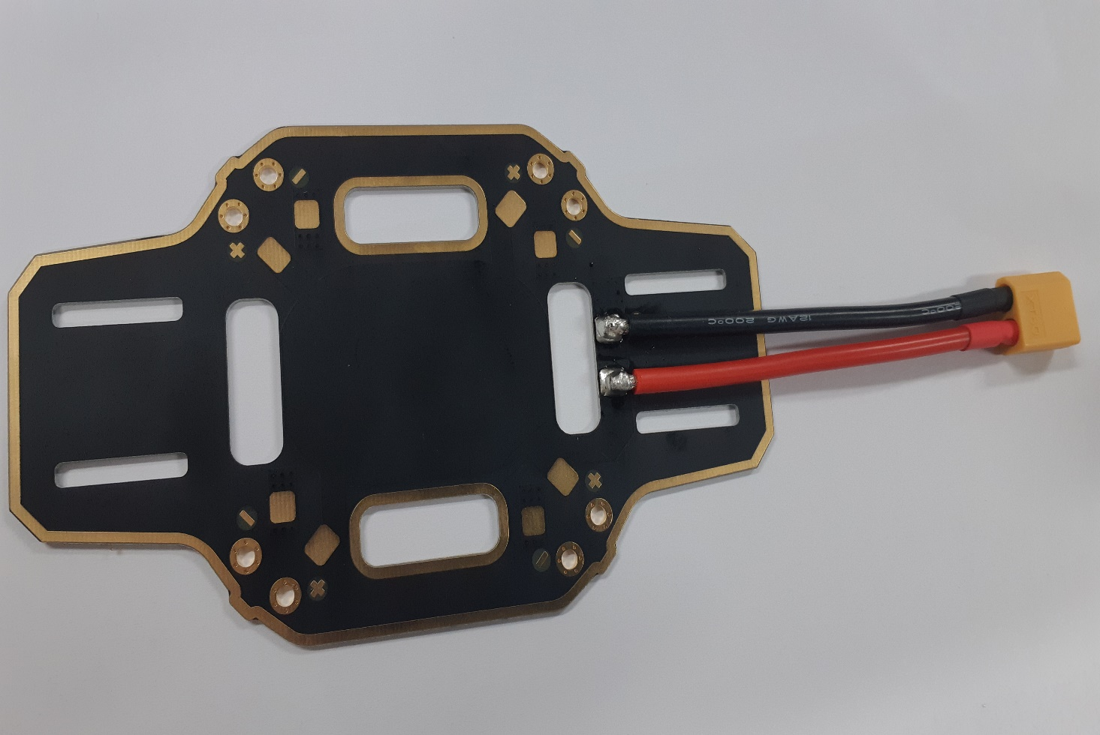

Slide 10
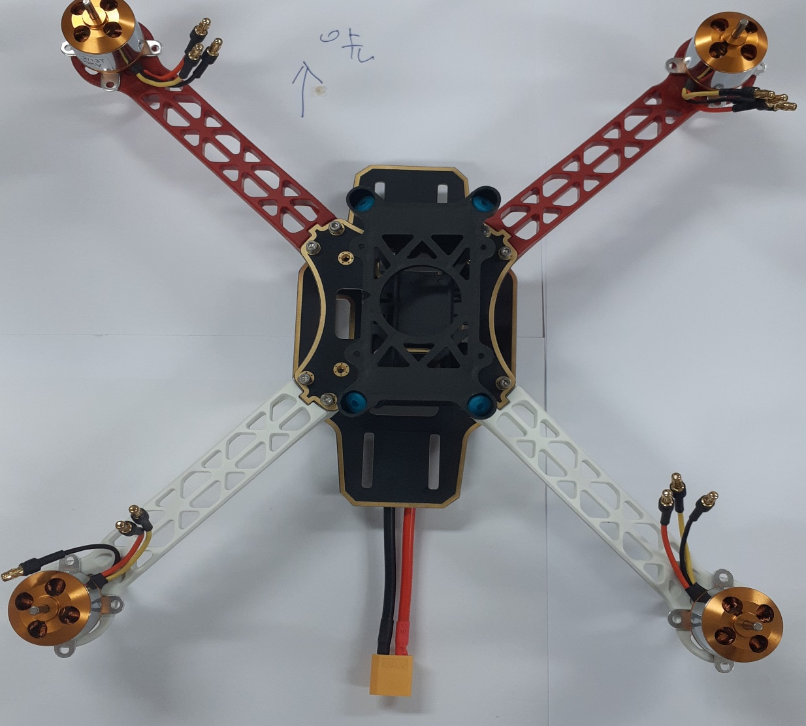
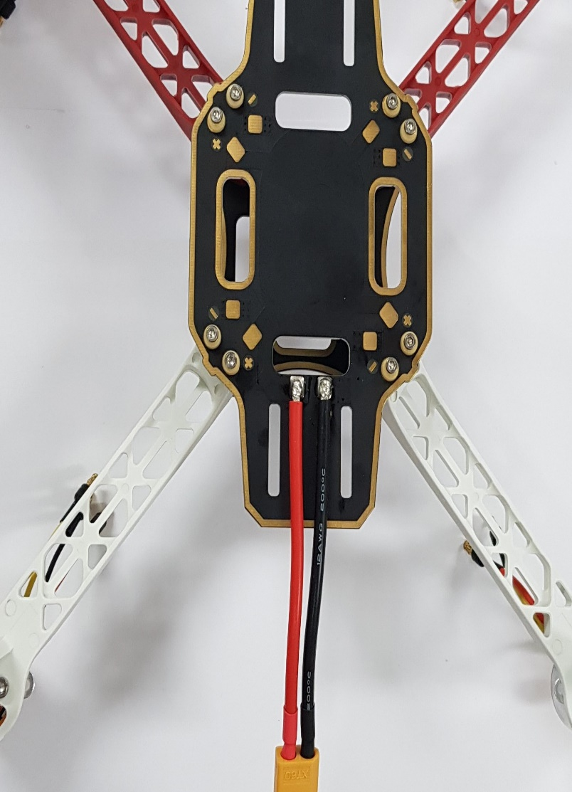
F330+Navio2+RaspberryPi3B+

Slide 11
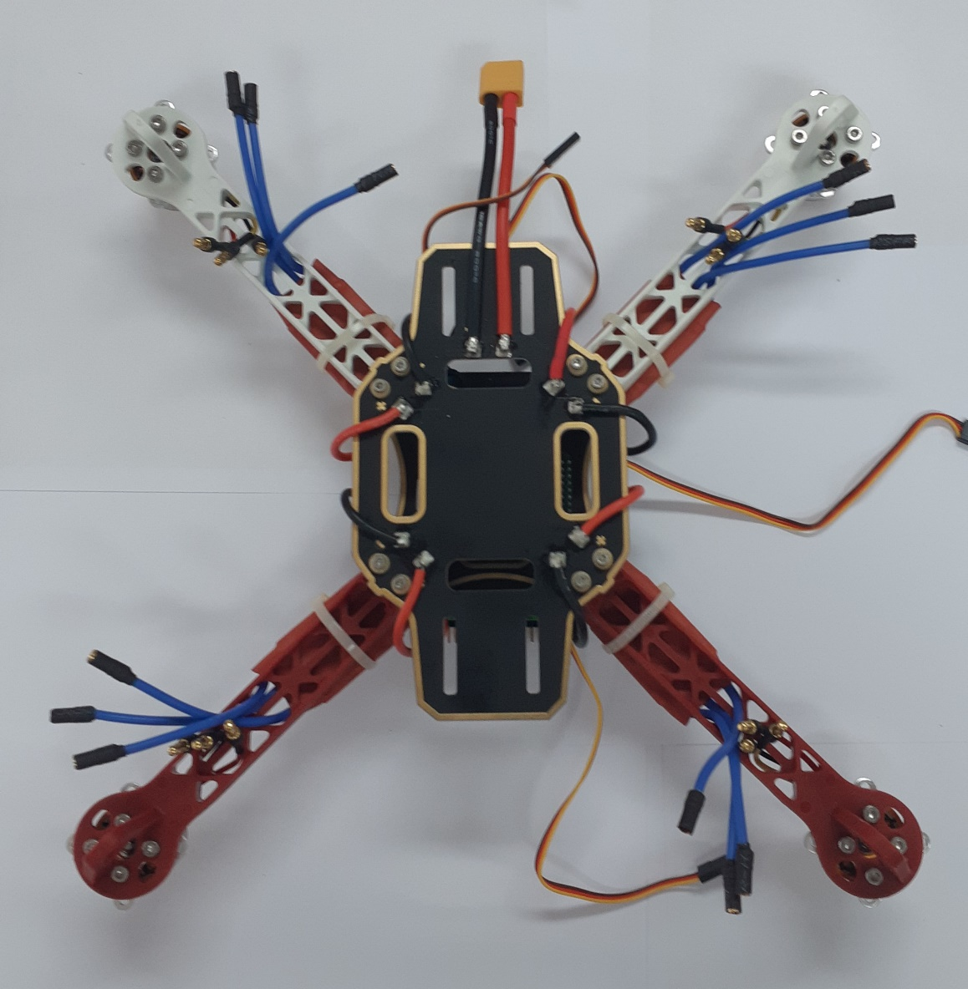
ESC변속기장착과 모터 연결
CW
뒷면
CW

Slide 12
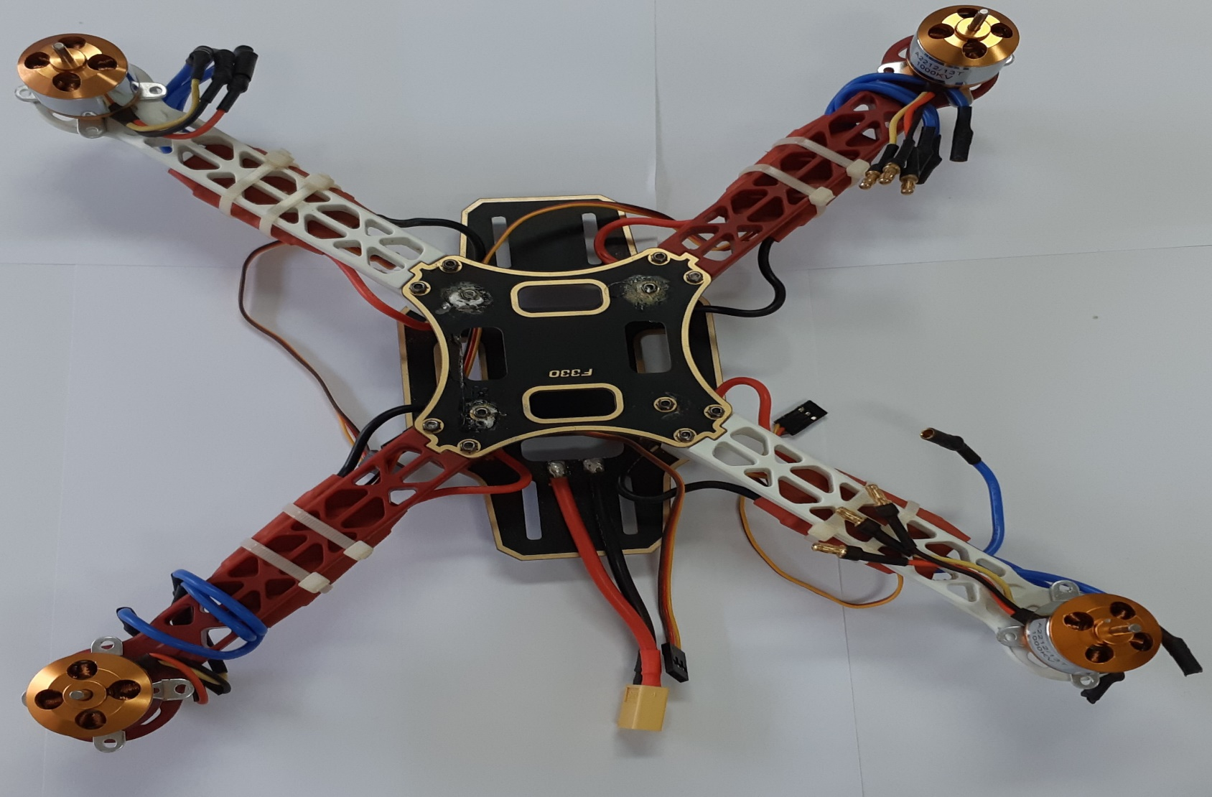
CCW
CW
앞면
1
3
2
4
CW
CCW

Slide 13
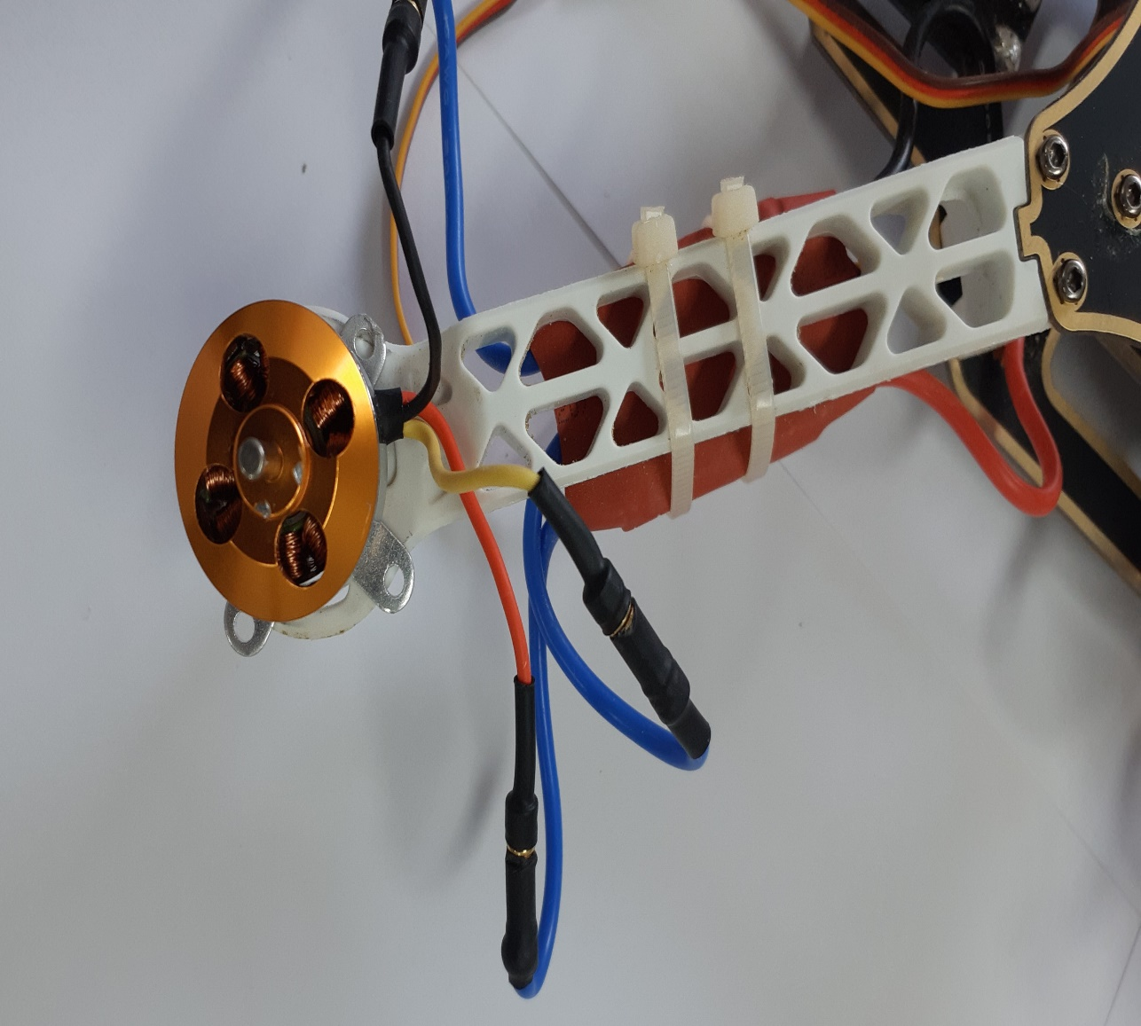
CCW-변속기
 | ESC 변속기 | 모터
 | R | V
 | S | U
 | T | W
CCW 방향으로 돌아감

Slide 14
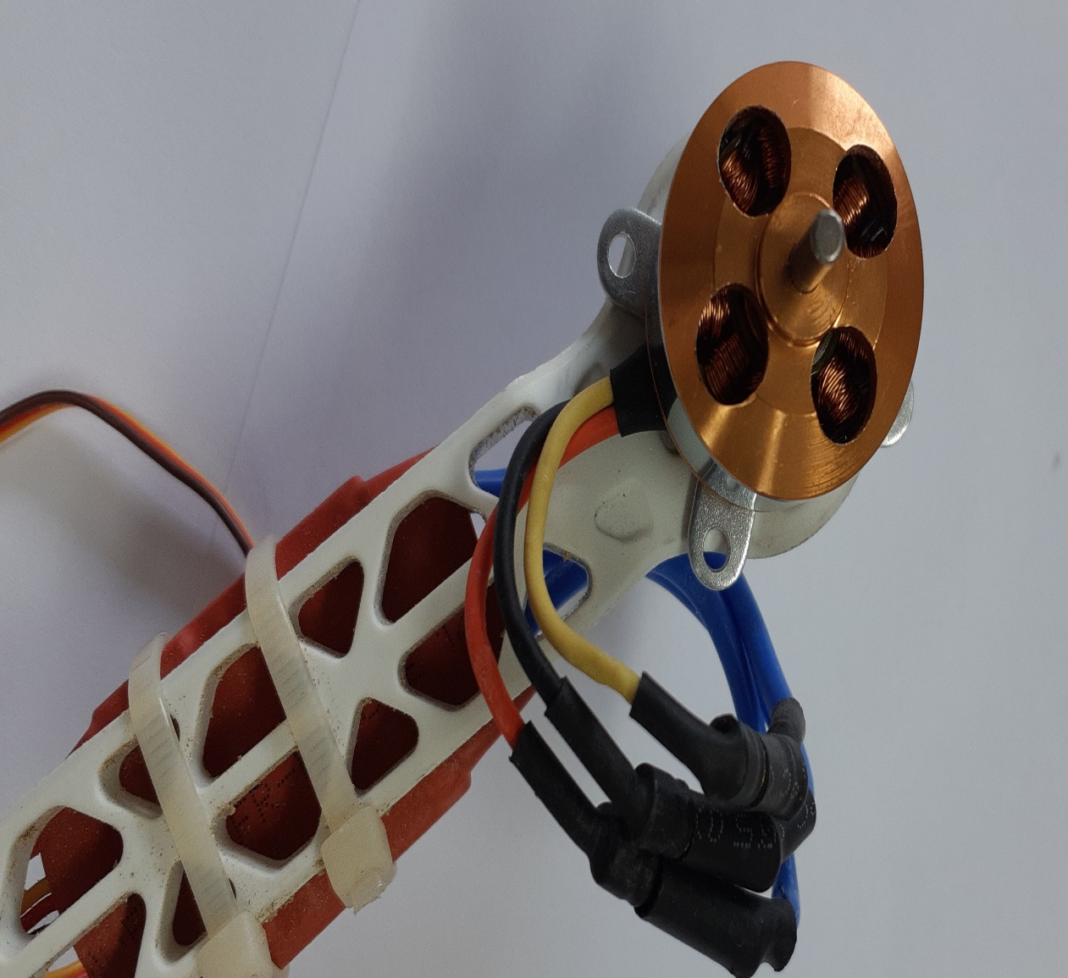
CW-변속기
 | ESC 변속기 | 모터
 | R | W
 | S | U
 | T | V
CW
방향으로 돌아감

Slide 15
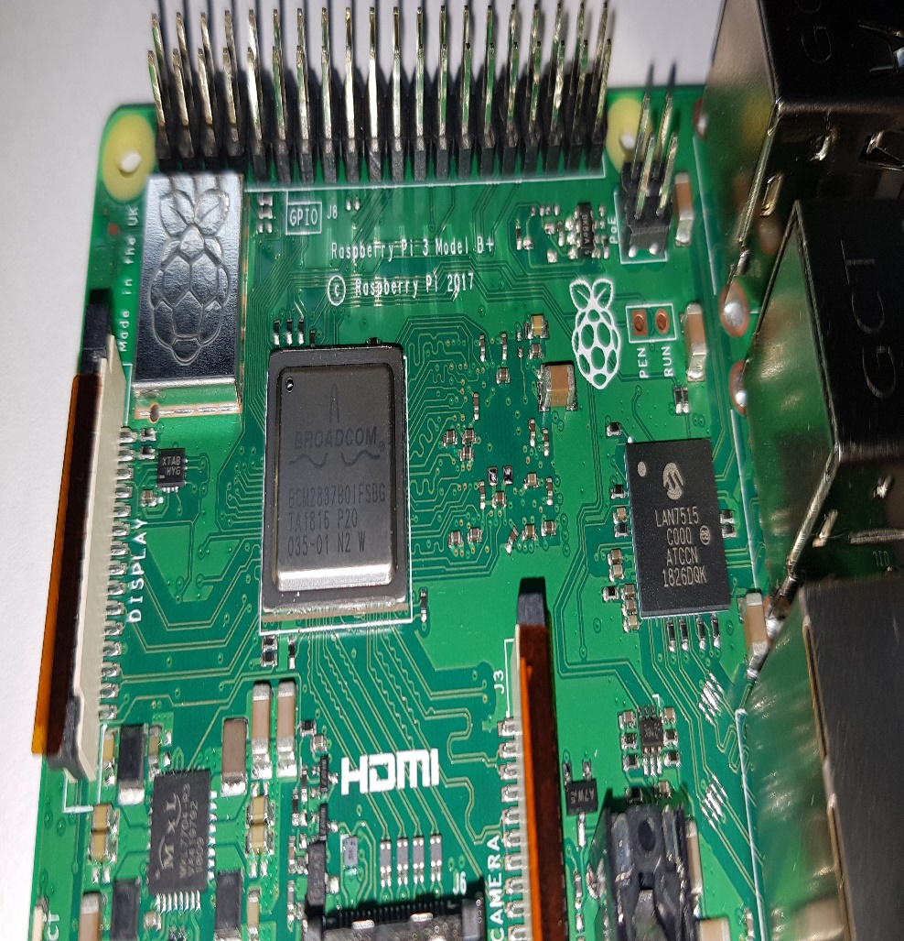
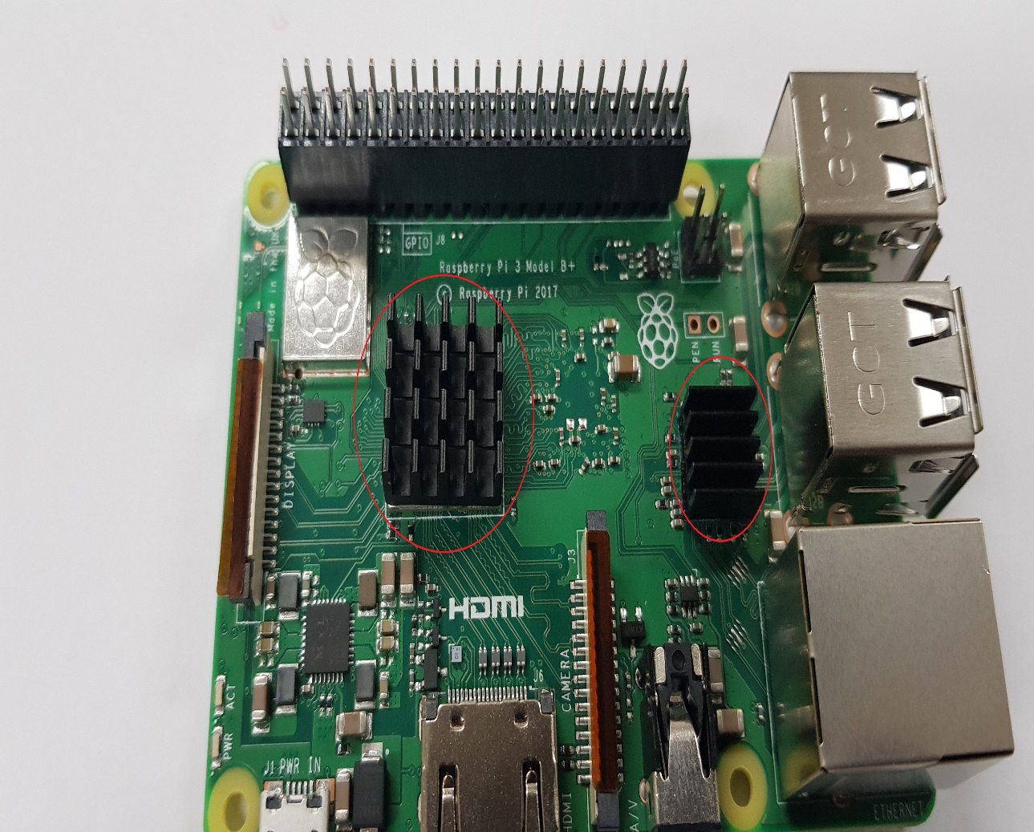
FC보드 조립
방열판 붙이기

Slide 16
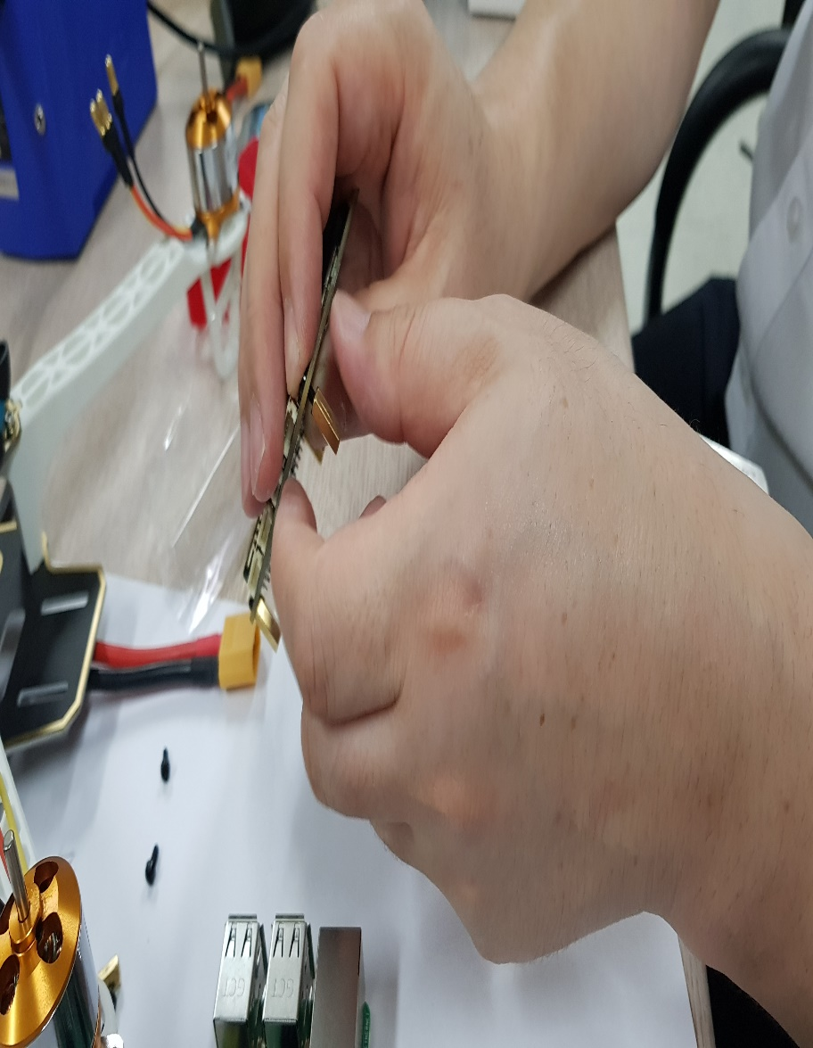
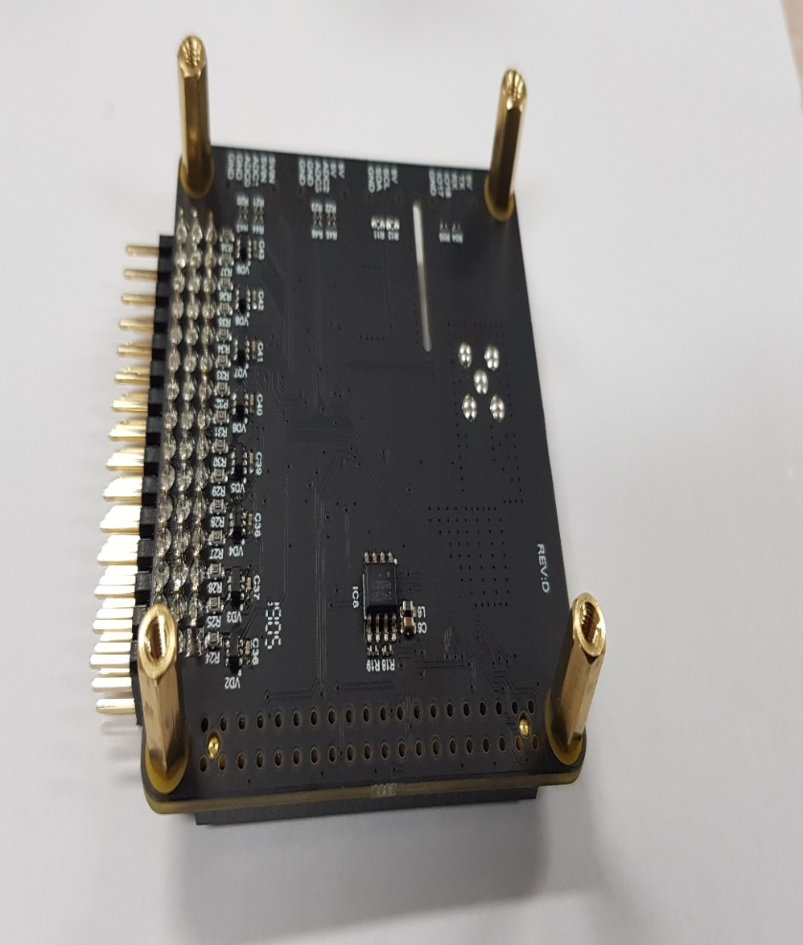

Slide 17
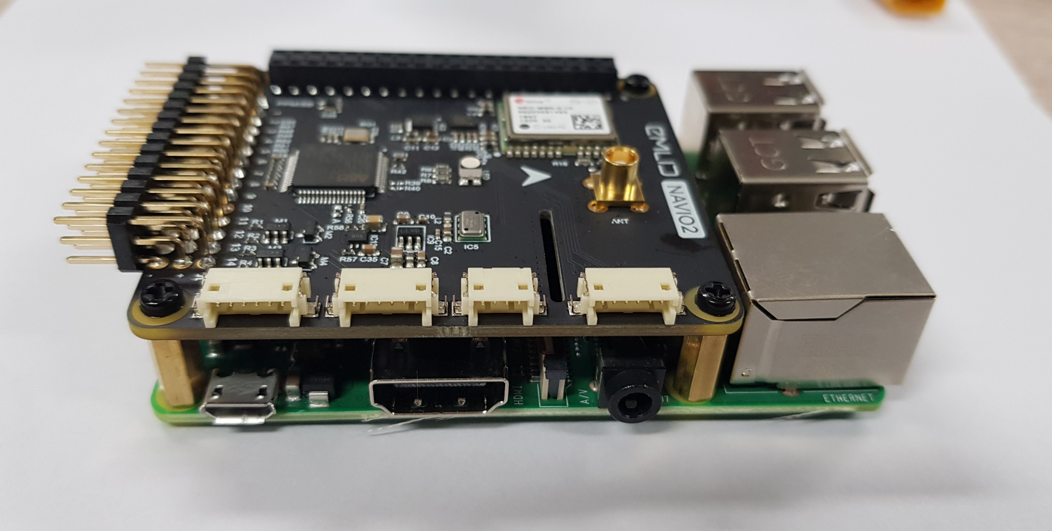
Navio2+RaspberryPi3B 조립 모습
+

Slide 18
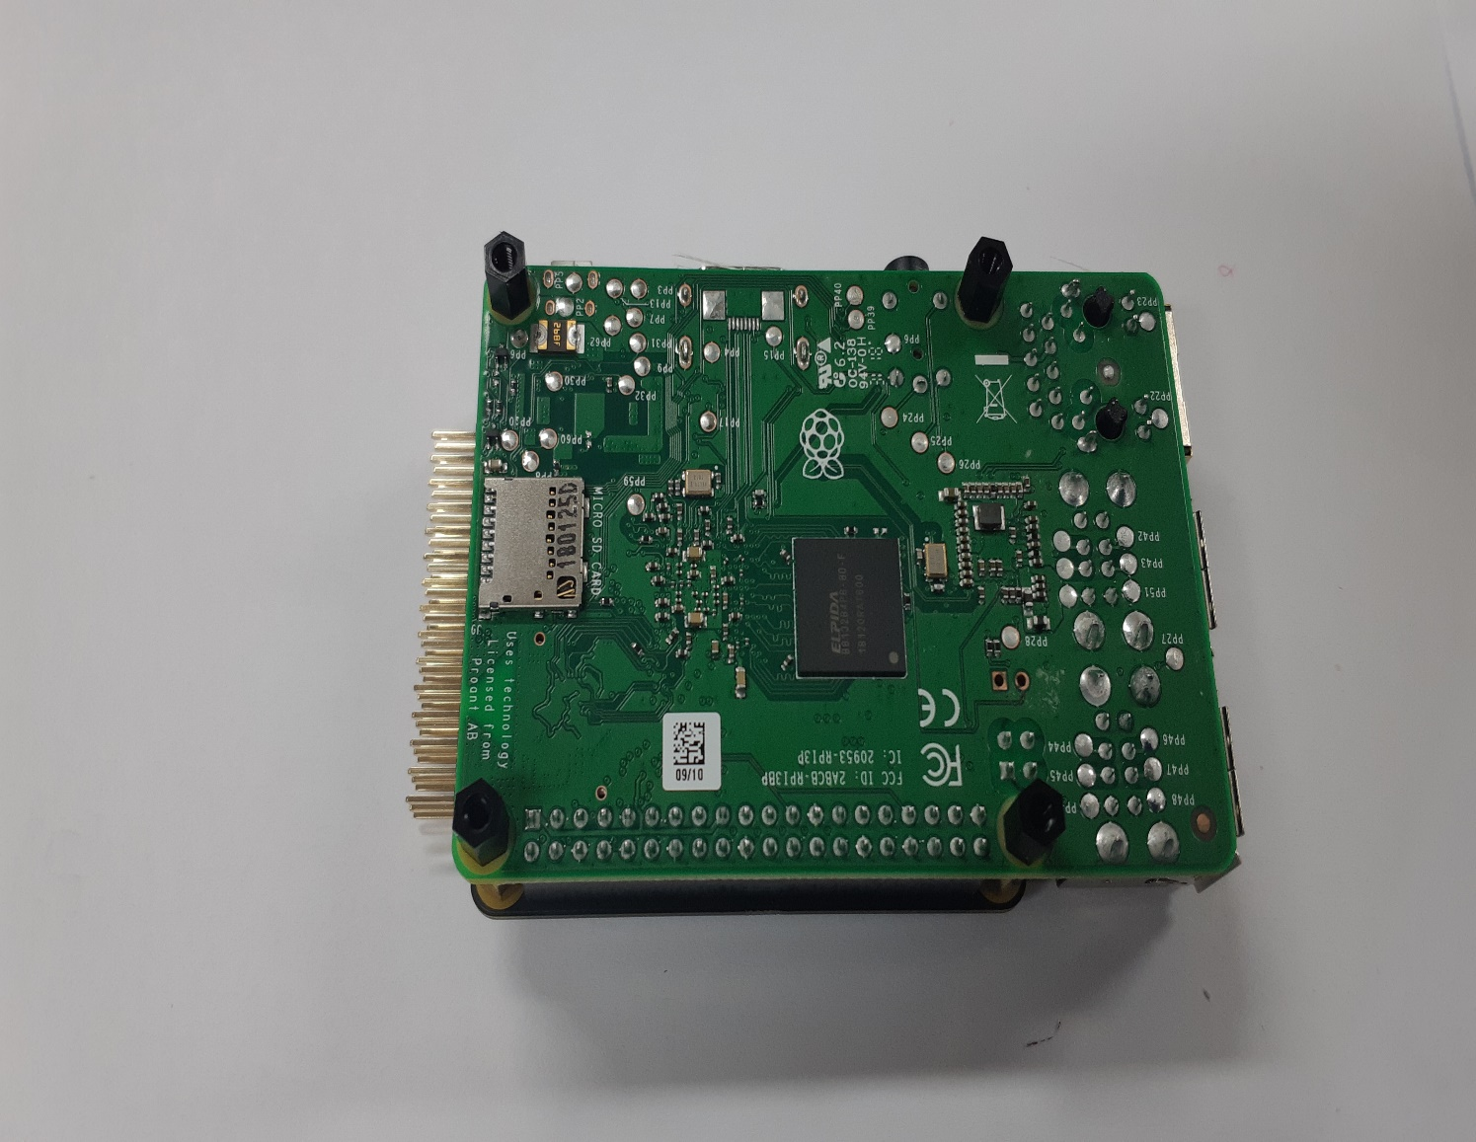
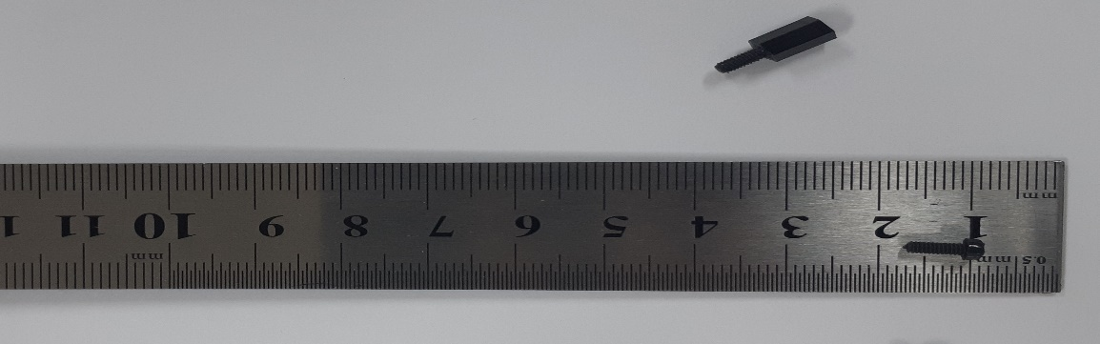
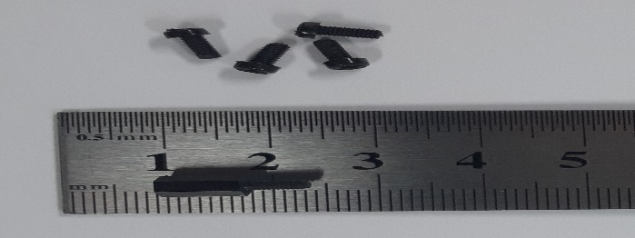

Slide 19
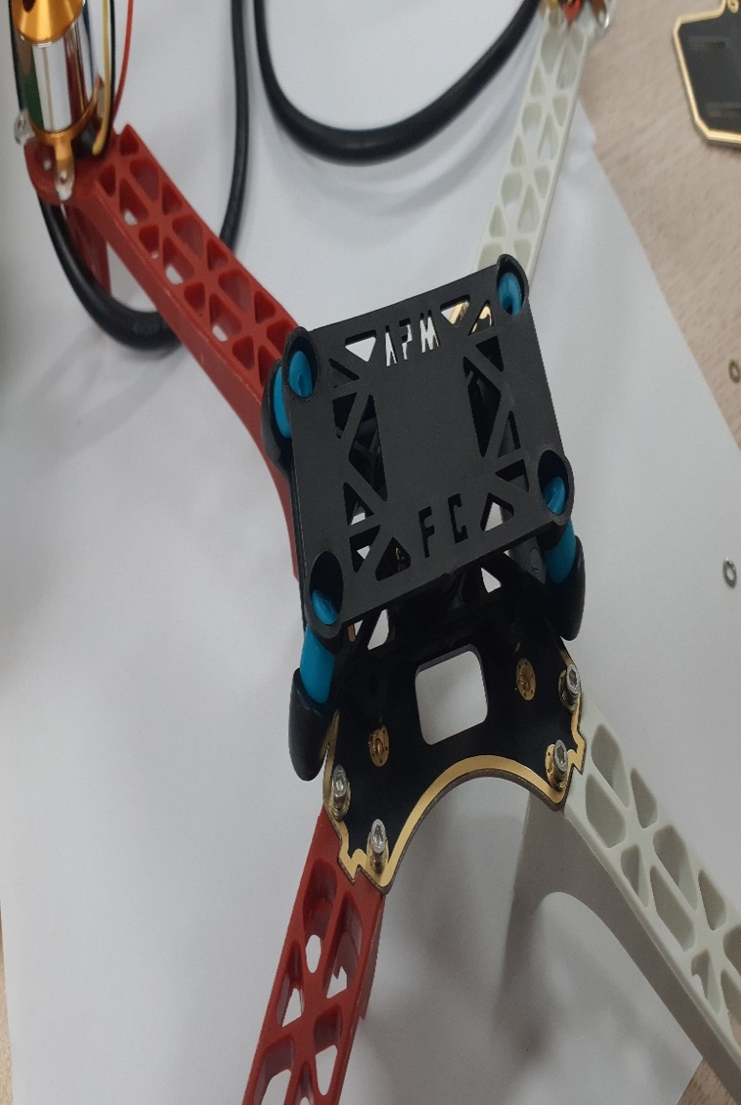
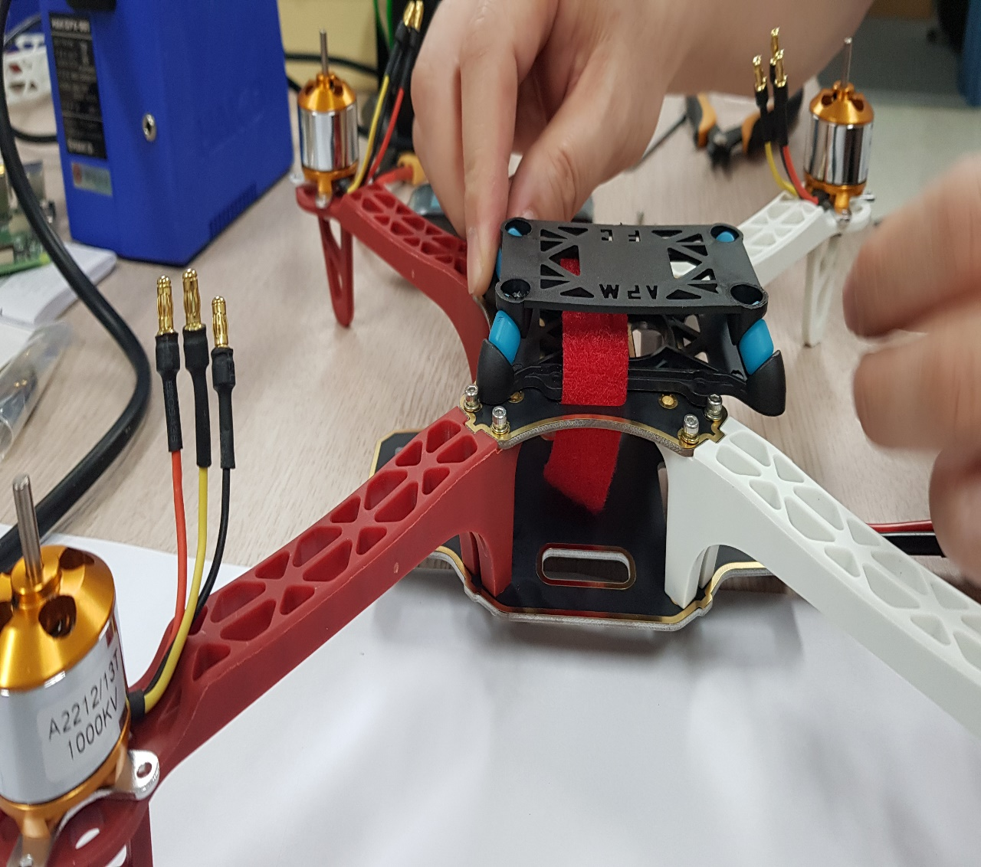
진동방지 댐퍼 연결하기

Slide 20
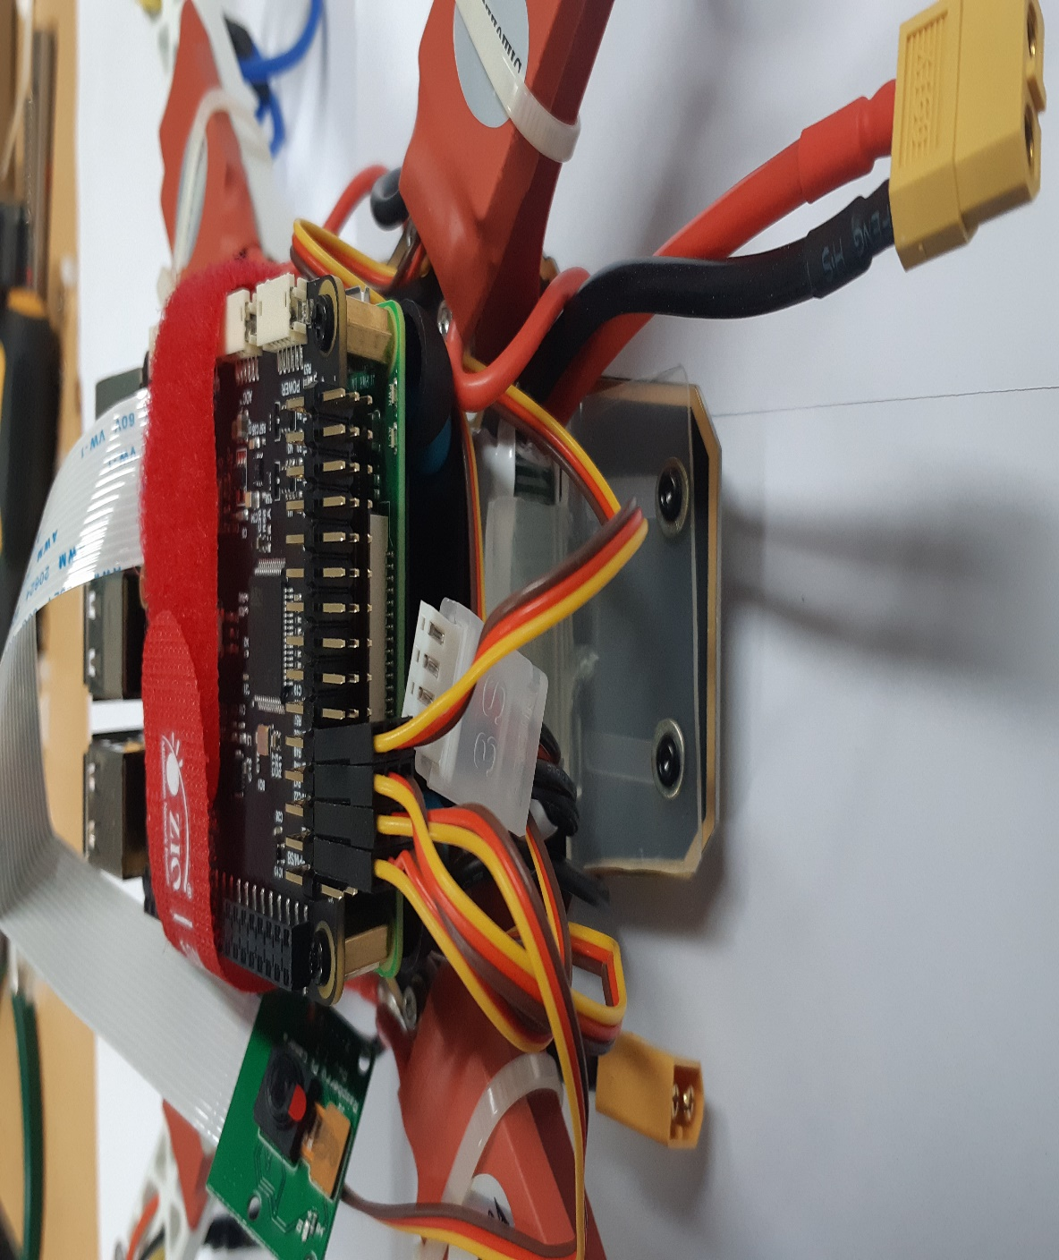
3
1
맨 앞은 수신기
4
2

Slide 21
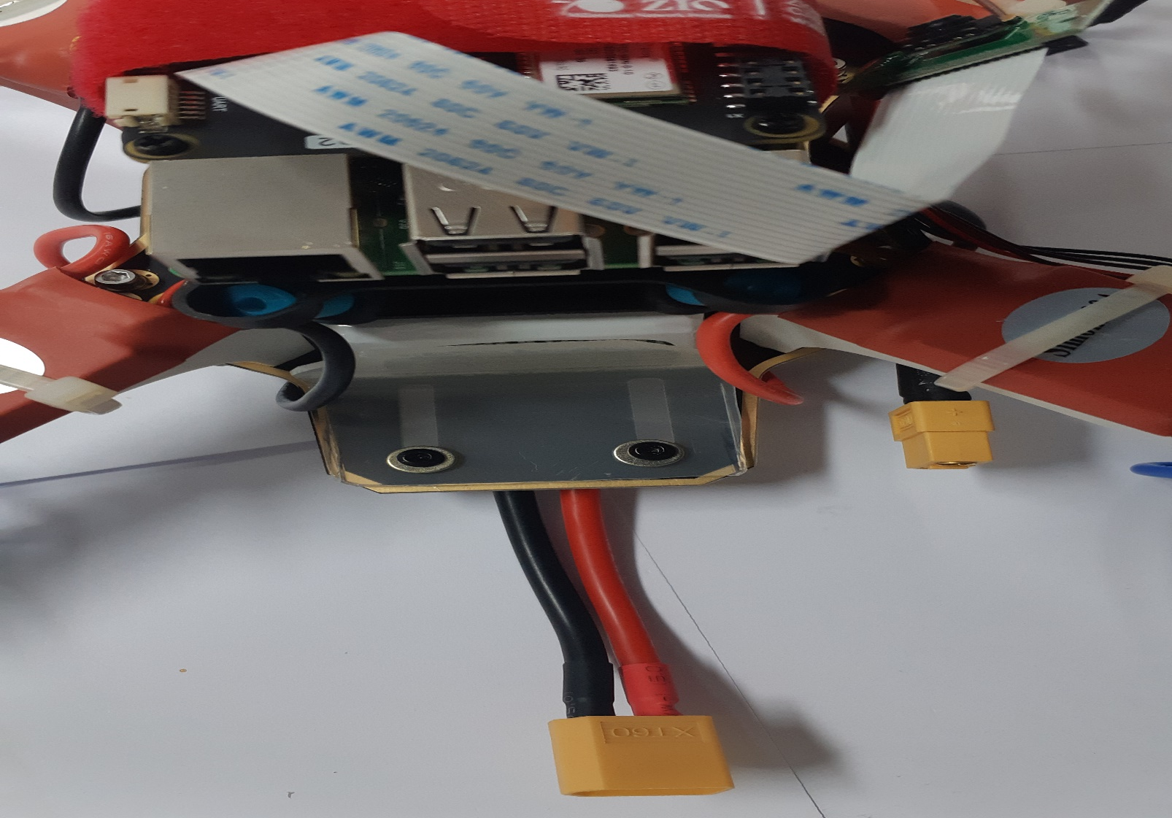
배터리 정리

Slide 22
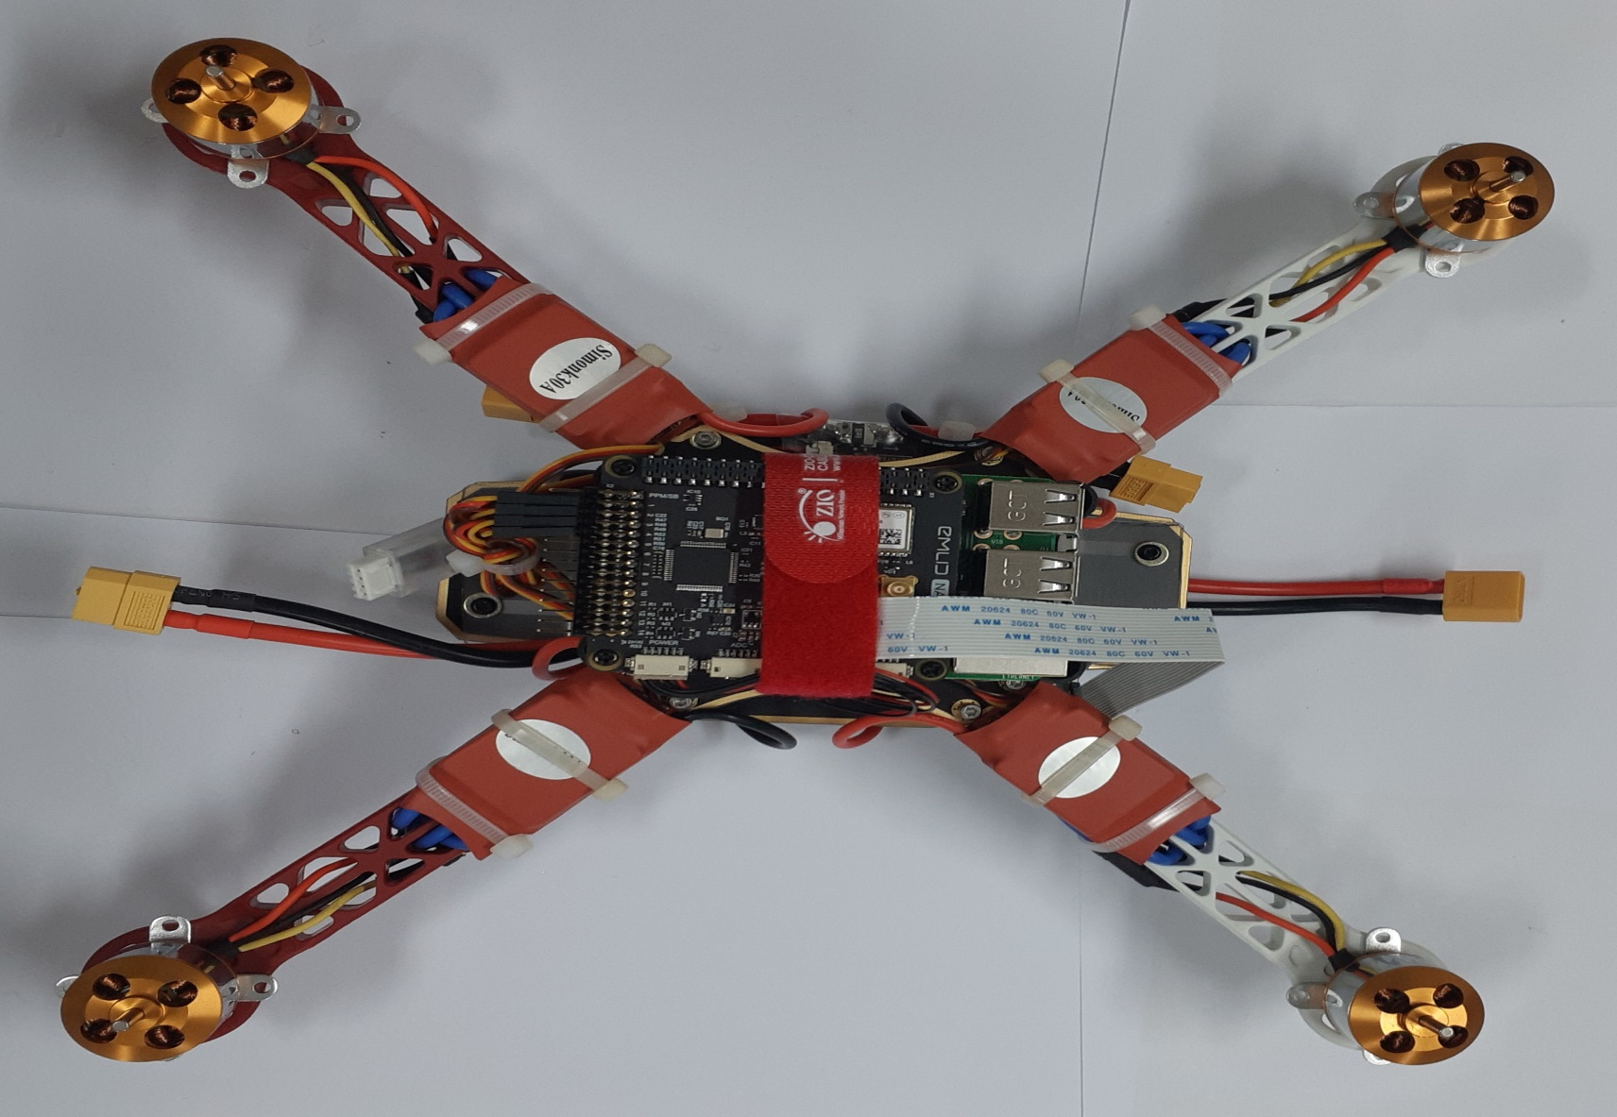
완성

Slide 23
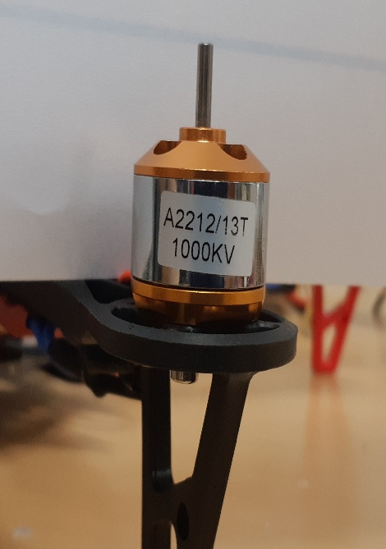
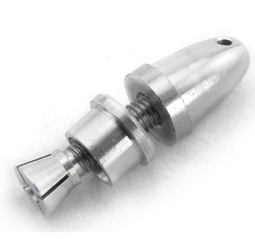
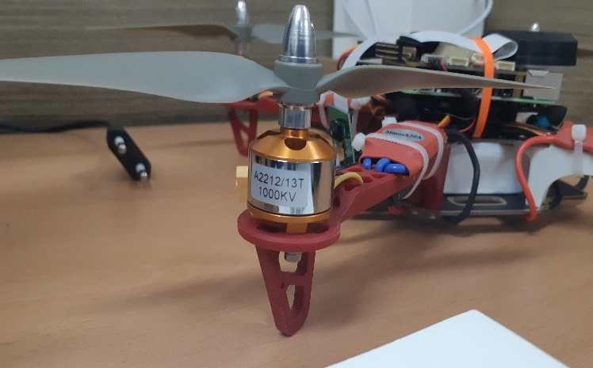
모터+프로펠러어댑터+프로펠러
Propeller Clip은 프로펠러와 반대방향으로 돌아야 한다.
A2212/ 13T
3.17mm CW/CCW Propeller Clip

Slide 24
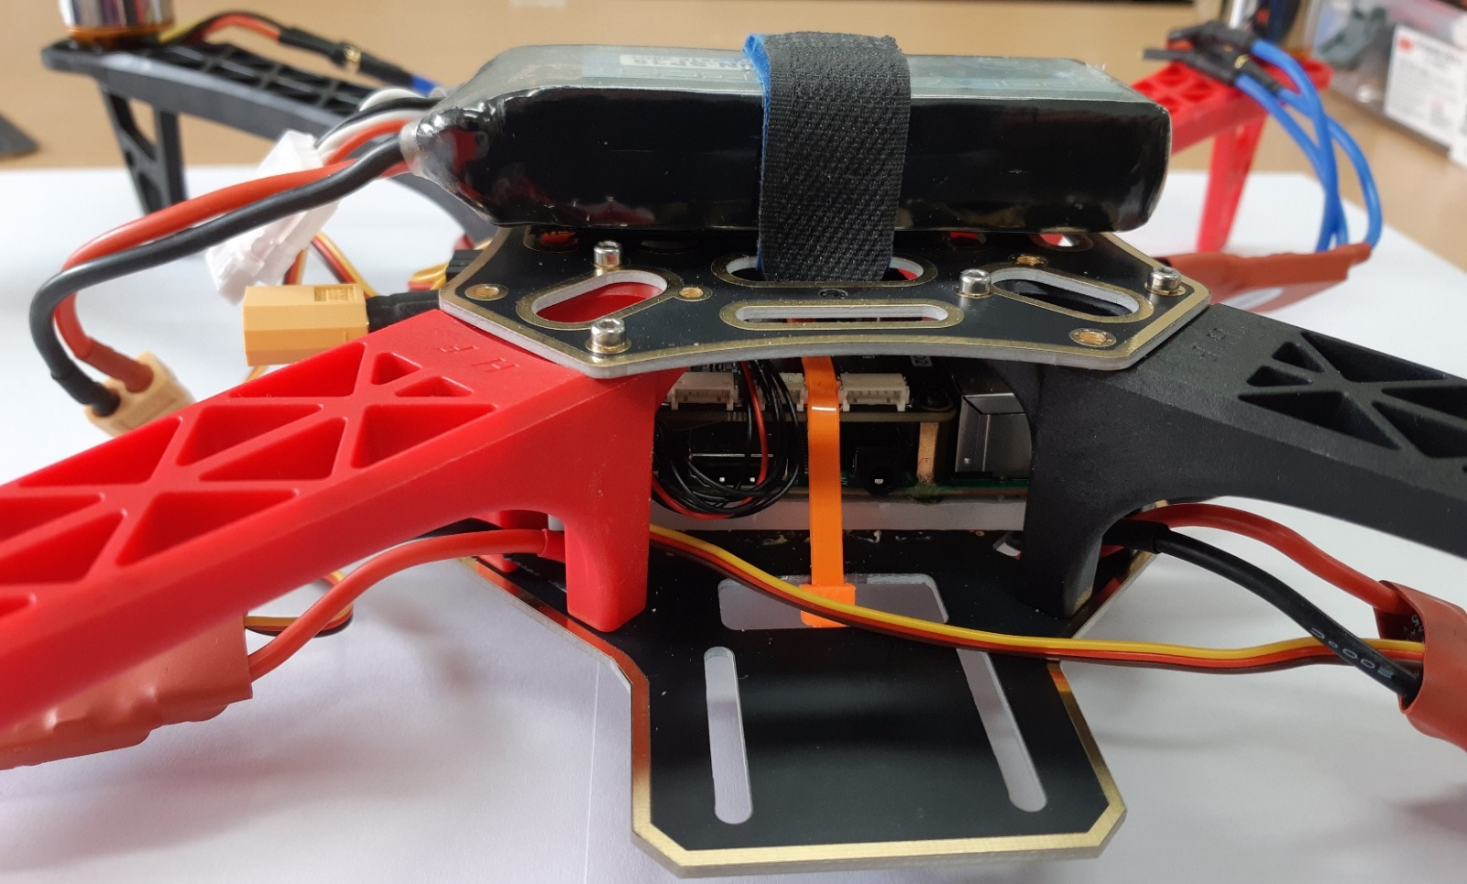
Troubleshooting1
자외선으로부터 FC보호 필수
FC보드를 맨 위에서 중간으로 위치 변경

Slide 25
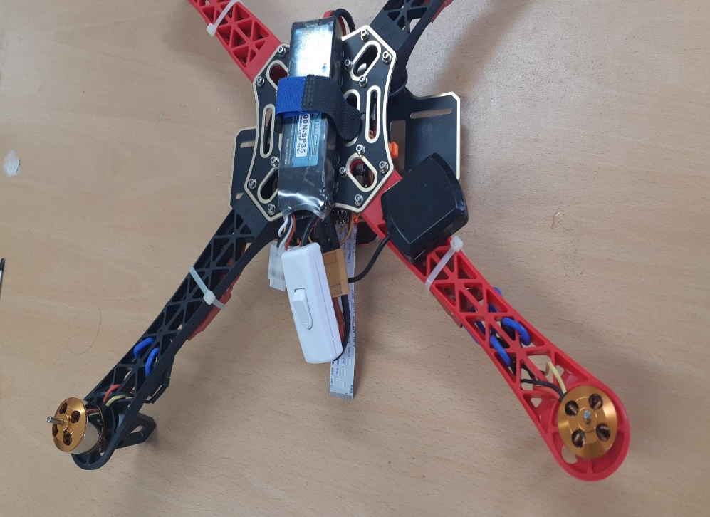
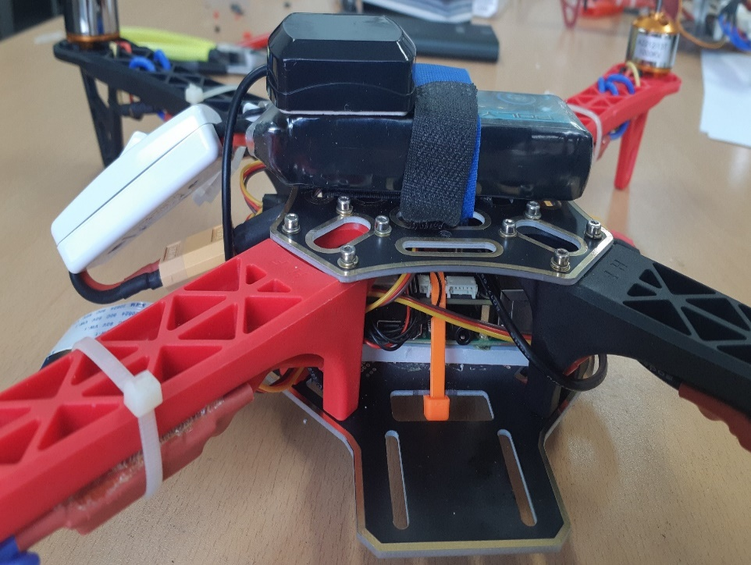
Troubleshooting2
배터리-전원커넥터 분리/연결 불편
잊고 분리 안하는 경우 방전 가능 스위치 연결
apm전원모듈
SWITCH
Lipo배터리

Slide 26

LIPO배터리 알람 설정
배터리가 방전되지 않도록 일정 전압아래로 내려가면 알람이 울릴수 있도록 알람을 설정함
https://youtu.be/0HYV5AM9dyQ

Slide 27
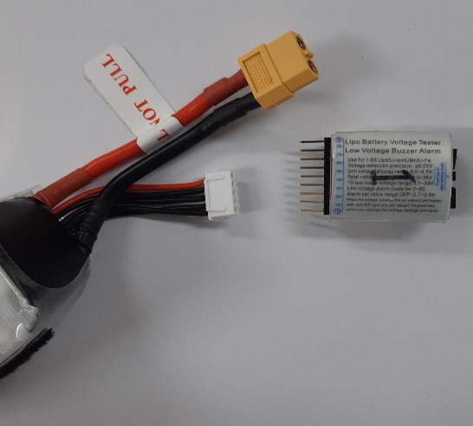
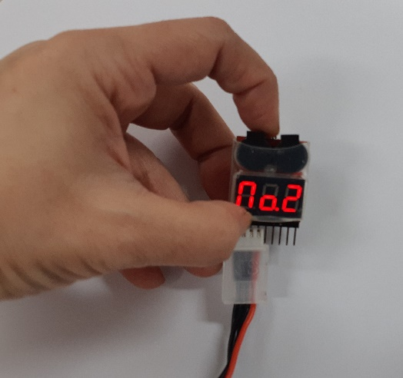
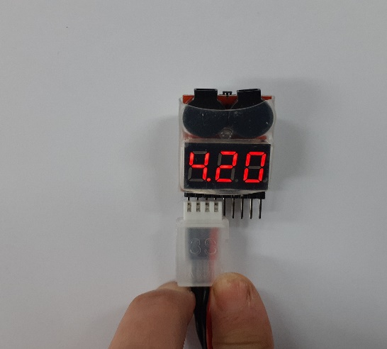
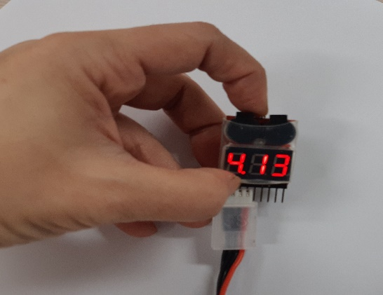
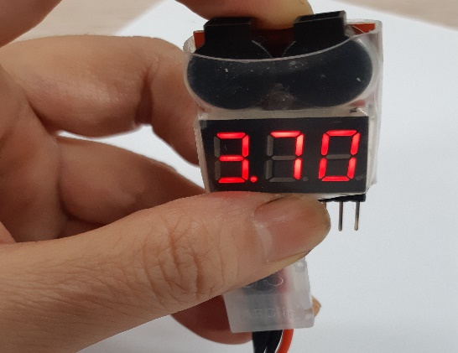
사용법 & 설정방법
LIPO알람 뒷면의 –와 배터리 –를 연결하면 각 cell의 전압이 표시됨
배터리와 연결한 상태에서 윗부분을 눌러 3.4-3.5v으로 설정한다.
(이하로 내려가면 알람이 울림, 2.5미만이면 방전)

Slide 28
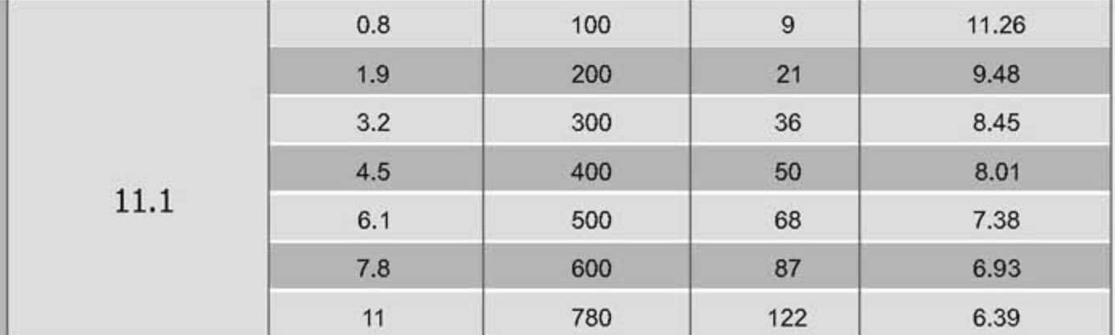
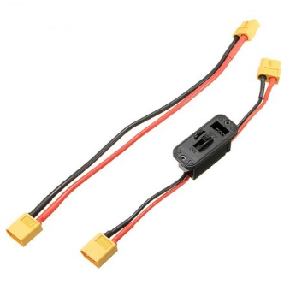
Swtch 조건
3c 배터리 쓸 경우 최대가 11V → 모터 4개므로 44V가 최대출력
Axial XT60 Plug On Off Switch Connector with Extend Wire Cable For RC Lipo Battery
22A

Slide 29
Troubleshooting3
프로펠러어댑터의 4개의 방향이 모두 같아서 두 군데의 프롭이 비행시 풀림-추락으로 이어짐
프로펠러어댑터의 방향은 프로펠러의 방향과 반대가 되어야 한다.

Slide 30
Troubleshooting4
모터Shaft 길이 다름—저가의 모터라서?
모터의 속도가 다름-소리 다름--- 어떻게 해결? Mp의 모터test시 변속기 calibration 후 모터가 일정하고 세밀하게 도는 것을 볼 수 있다. 이것과는 다른문제?
ESC변속기를 쓰는 이유-

Slide 31
Troubleshooting5
+
RaspberryPi3B 의 기압센서(고도센서)에 스폰지를 붙여줌---마이크에 스폰지를 씌우는 원리와 같다.

Slide 32
Moter Test
MissonPlanner 연결 후 Moter Test-모터 방향과 속도등 확인
Esc Calibration 이전 /이후 moter 회전 비교

Slide 33
끝.

